Slide 1

云存储发展之我见

Slide 2
云存储带来的便利
云存储主要应用场景
云存储客户的顾虑
云存储的现状
云存储的挑战
国内主要云存储提供商
公司面临的机遇

Slide 3
云存储带来的便利
云存储是云提供商作为服务给用户进行使用，实际存储设备以及管理相对于用户是透明的。
故相对于用户来说,云存储的优势体现在：
1、按实际所需空间租赁使用，按需付费，有效降低企业实际购置设备的成本；
2、无需增加额外的硬件设施或配备专人负责维护，减少管理难度；

Slide 4
云存储带来的便利
3、将常见的数据复制、备份、服务器扩容等工作交由云提供商执行，从而将精力集中于自己的核心业务；
4、随时可以对空间进行扩展增减，更加存储空间的灵活可控。
从以上可以看出对于企业来说云存储的优势是极其明显的，尤其是数据量大需要备份归档的企业。

Slide 5
云存储主要应用场景
个人级云存储
1.网络硬盘
2.在线文档编辑
企业级云存储
1.存储空间的租赁
2.数据备份和容灾
3.视频监控系统

Slide 6
云存储主要应用场景
视频监控系统的特点是图像信息量巨大，需要的存储容量相当可观，要求具有足够的存储空间。系统存储设备作为视频监控系统的主要后端设备，应能将前端采集并压缩后的数据通过各处的网络进行集中或分散的存储和管理，满足视频监控海量存储的需求。
目前看来云存储将是非常好的方案，提供数据的海量存储，分布式存储，空间的随时可扩展性。

Slide 7
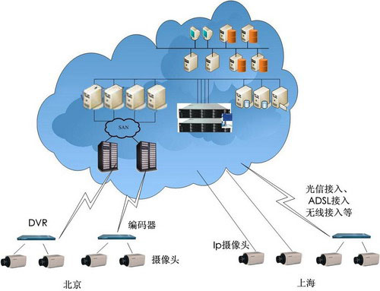

Slide 8
云存储客户的顾虑
使用者的顾虑：
数据安全
云存储提供的是在线的数据存储服务，数据的安全以及保密问题是绝大多数用户首要考虑的，作为云存储提供商需要有相应的存储技术去保障。
网络状况
云存储服务的速度很大程度上取决于网络的状况，尤其对于OLTP类型的事务。

Slide 9
云存储客户的顾虑
数据备份的恢复
客户的备份数据能否完整的进行恢复到某一时间点，确保系统的无缝衔接。
归档数据的查阅
客户能否随时查询具体某段时间的数据，响应时间是否能达到客户要求。一方面是网络带宽问题，另一方面由于云存储技术的复杂性，数据提取响应时间。

Slide 10
云存储的技术现状
云存储虽然提出多年，众多知名公司都在致力于发展云存储技术，例如存储虚拟化，分布式文件系统，集群技术，存储管理，异构平台的兼容等都是百家争鸣，可以说现在还是处于战国时代。
不管什么技术，云存储技术必须具有数据安全，高吞吐率，高传输率，简单存储管理，身份访问控制的特点。

Slide 11
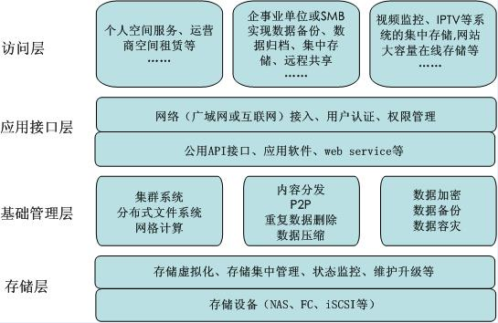
云存储的技术现状
云存储系统的结构模型

Slide 12
云存储的技术现状
存储层：
云存储的存储层是基于存储虚拟化配合了各种存储设备来实现的一体化解决方案。
存储设备组成实际物理的存储网络，存储虚拟化是在物理存储系统和服务器之间增加一个虚拟层，它管理和控制所有存储设备并对服务器提供存储服务，存储硬件的变动对服务器层完全透明。
主要存储虚拟化技术分为基于主机，基于存储网络（带内，带外方式）和基于存储控制器。

Slide 13
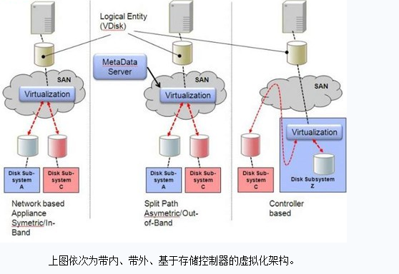

Slide 14
云存储的技术现状
云存储中的一种典型存储方式为分布式存储，采用带外虚拟化的方式管理存储设备，元数据管理和数据传输都是通过IP网络来完成。主要由客户端，配置管理服务器，元数据服务器，存储节点组成。

Slide 15
云存储的技术现状
基础管理层：
通过集群、分布式文件系统和网格计算等技术，提供强大数据访问性能，同时兼具数据管理功能。
云存储基础管理层的文件系统技术主要有：
1.谷歌的非开源的GFS(Google File System)；
2.Hadoop开发团队开源的 HDFS(Hadoop Distributed File System)，大部分IT厂商，包括yahoo、Intel的“云”计划采用的都是HDFS的数据存储技术；
3.IBM的GPFS(General Parallel File System)

Slide 16
云存储的技术现状
应用接口层
应用接口层是提供不同的应用服务接口，提供不同的应用服务。比如视频监控应用平台、IPTV和视频点播应用平台、网络硬盘，远程数据备份应用平台等。
访问层
任何一个授权用户都可以通过标准的公用应用接口来登录云存储系统，享受云存储服务。云存储运营单位不同，云存储提供的访问类型和访问手段也不同。

Slide 17
云存储的技术现状
各大硬件厂商都在致力于云存储方案的研发：
HP的HP BladeSystem Matrix；
IBM的整体解决方案包括SONAS存储架构，SVC（SAN Volume Controller), XIV Storage存储服务器等；
EMC的Atmos云存储解决方案；
针对实际所需应用模式决定云存储解决方案。

Slide 18
云存储的挑战
云存储的存储设备，服务器之多，技术的复杂，进而把这些整合在一起更是一项艰巨的工程。从客户的桌面虚拟化到云端的服务器虚拟化，存储虚拟化，云存储的发展还有很长的路要走。
作为云提供商来说：
1.云存储的数据安全和保密

Slide 19
云存储的挑战
2.数据的管理
云存储本身就是海量数据，对这些数据进行管理将会是一个大难题。
3.云存储方案的合理规范化部署。
一个优秀的存储方案将为以后的云存储业务开展提供好的平台。
这些都是需要迫切解决的问题，进而部署行云流水般完整的云存储，给客户在云端的享受。

Slide 20
国内主要云存储提供商
传统硬件制造商，代表：华为（数据银行DBank）
主要面向企业的数据存储服务。
网络运营商，代表：QQ，sina等
网络提供商主要提供的是个人级云存储服务，例如网络硬盘，网络杀毒，符合自身网站需要的一些云存储服务。
以云端化的传统应用工具为主导，代表：金山
提供在线文档编辑服务，以及其他的可以把应用挪到云端运行的软件。

Slide 21
国内主要云存储提供商
电信运营商，代表：中国电信 E云存储
目前IBM,EMC等积极与电信运营商合作，抢滩云计算，云存储市场。由于电信运营商的网络资源以及庞大的个人企业用户群，开展云存储是自然而为的。
中国电信正式对外发布天翼云计算战略、品牌及解决方案，计划于2012年正式推出云主机、云存储等系列天翼云计算产品， 在上海率先推出E云存储试用。依托电信的网络，用户资源和分布全国的电信网点开展全方位的云服务。

Slide 22
国内主要云存储提供商
上海电信采用EMC的Atoms云存储方案。EMC在云存储方面产品比较全面，包括：提供海量云优化存储的Atoms；提供针对个人信息管理云服务的Mozy；为企业内部提供海量可扩展存储的Symmetrix V-Max；云操作系统VMware vSphere 4；以及为云计算提供“以信息为中心”的、动态自适应安全的RSA。其中Atoms为EMC最重点的云计算系统。
电信的云存储平台架构如下图：

Slide 23
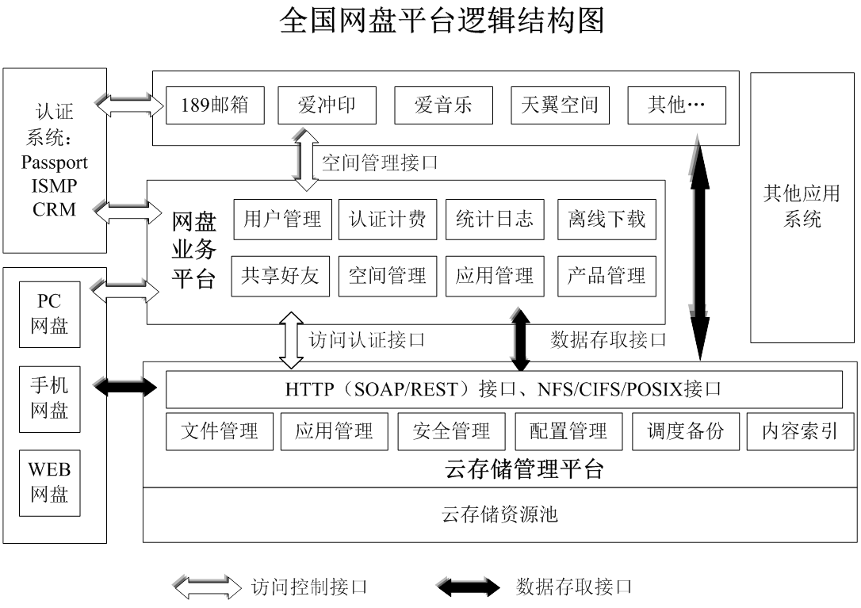

Slide 24
国内主要云存储提供商
电信各个省市都在积极备战云计算，作为IDC的一个重点业务进行推进，每个地方采用的技术不定相同，前提是满足电信云标准统一的技术要求和规范，能够实现云无缝连接。

Slide 25
公司面临的机遇
目前各大网络商，运营商都推出了个人级云存储，而商业应用还是处于起步阶段，随着云存储技术的完善，大规模我商业应用是必然的趋势。
备份归档将是国内云存储的主战场，各个云存储提供商雨后春笋般冒出来，基本都是采购国外厂商的硬件解决方案，自己组建云存储平台。

Slide 26
公司面临的机遇
商场如战场，中国人讲究天时地利人和。
天时：
对于云存储来说，时机已经到来，云存储技术发展有了实质性的进步，已经可以构建整体的云存储解决方案。尽早积极抢占市场夺得先机。
地利：
无锡的城市信息化建设是在全国遥遥领先的，也就是数据量是庞大的，这是云存储的有利位置。先立足本地市场，而云存储的异地备份容灾决定了必然也必须走向全国市场。

Slide 27
公司面临的机遇
人和：
公司有自身强大的研发团队，也就决定了技术上的优势，另外可以跟国外公司比如IBM，Intel等进行合作提高公司知名度，同时吸引人才。
以上只是我一家之言，本身接触云存储的时间较短，还有许多不当的地方，有些概念还是模糊的，请多指正。谢谢！

